Slide 1
TOPLOTNI TOK

Slide 2
Kaj že znam?
Kaj veš o toploti? (vrsta fizikalne količine, oznaka, osnovna enota)
Od česa je odvisna toplota in kako jo izračunamo?
Kolikšna je specifična toplota vode in kaj nam pove?

Slide 3
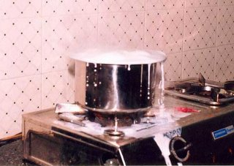
Prevajanje toplote v vsakdanjem življenju
V kuhinji se sliši šumenje na kuhalniku, ker je mleko skipelo. Tisti, ki je pristavil mleko, prihiti in prime ročaj posode, da bi jo odstavil in krikne od bolečine. V naglici je pozabil prijeti ročaj s prijemalko, da se ne bi opekel.

Slide 4
Pri nakupu kuhinjske posode se raje odločamo za posodo z ročaji, ki se ne segrejejo do prevelike temperature.
Ročaji so po navadi plastični ali pa pritrjeni na posodo z majhnimi spojnimi točkami.
Zakaj se ob dotiku takih ročajev ne spečemo, bomo odkrivali na nadaljnih prosojnicah.

Slide 5
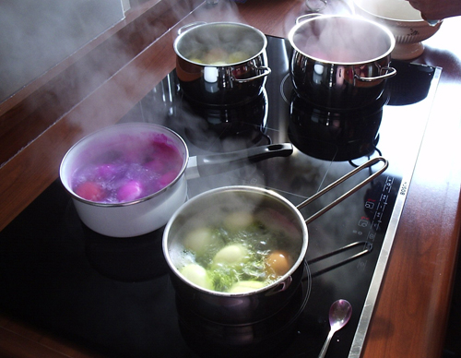
Pretakanje toplote med sistemi
Primer prevajanja toplote s stikom je segrevanje posode na kuhalni plošči. Kuhalna plošča je vroča in toplota prehaja z vroče plošče na posodo s hrano in jo segreva.

Slide 6
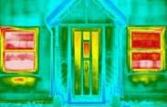
Prehajanje toplote s sevanjem
Vsa telesa sevajo toploto energijo. Višjo temperaturo ima telo, več oddaja toplotnega sevanja. Primer vidimo na sliki posneti v infrardeči svetlobi, ki prikazuje toplotno sevanje pročelja hiše. Steklena okna in vrata na sliki so rdeče barve, ker imajo višjo temperaturo in sevajo več toplote.

Slide 7
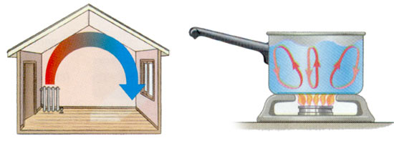
Prenašanje toplote s konvekcijo tekočin
Radiatorji so uporabni za hitro ogrevanje prostorov. Zrak se ob topli površini radiatorja segreva in postaja redkejši. Hladen gostejši zrak ga začne izpodrivati, zato se topel zrak začne dvigati. Ob hladnih stenah se zrak ponovno ohladi, postane gostejši in se začne spuščati. S kroženjem zraka je proces segrevanja prostorov hitrejši.

Slide 8
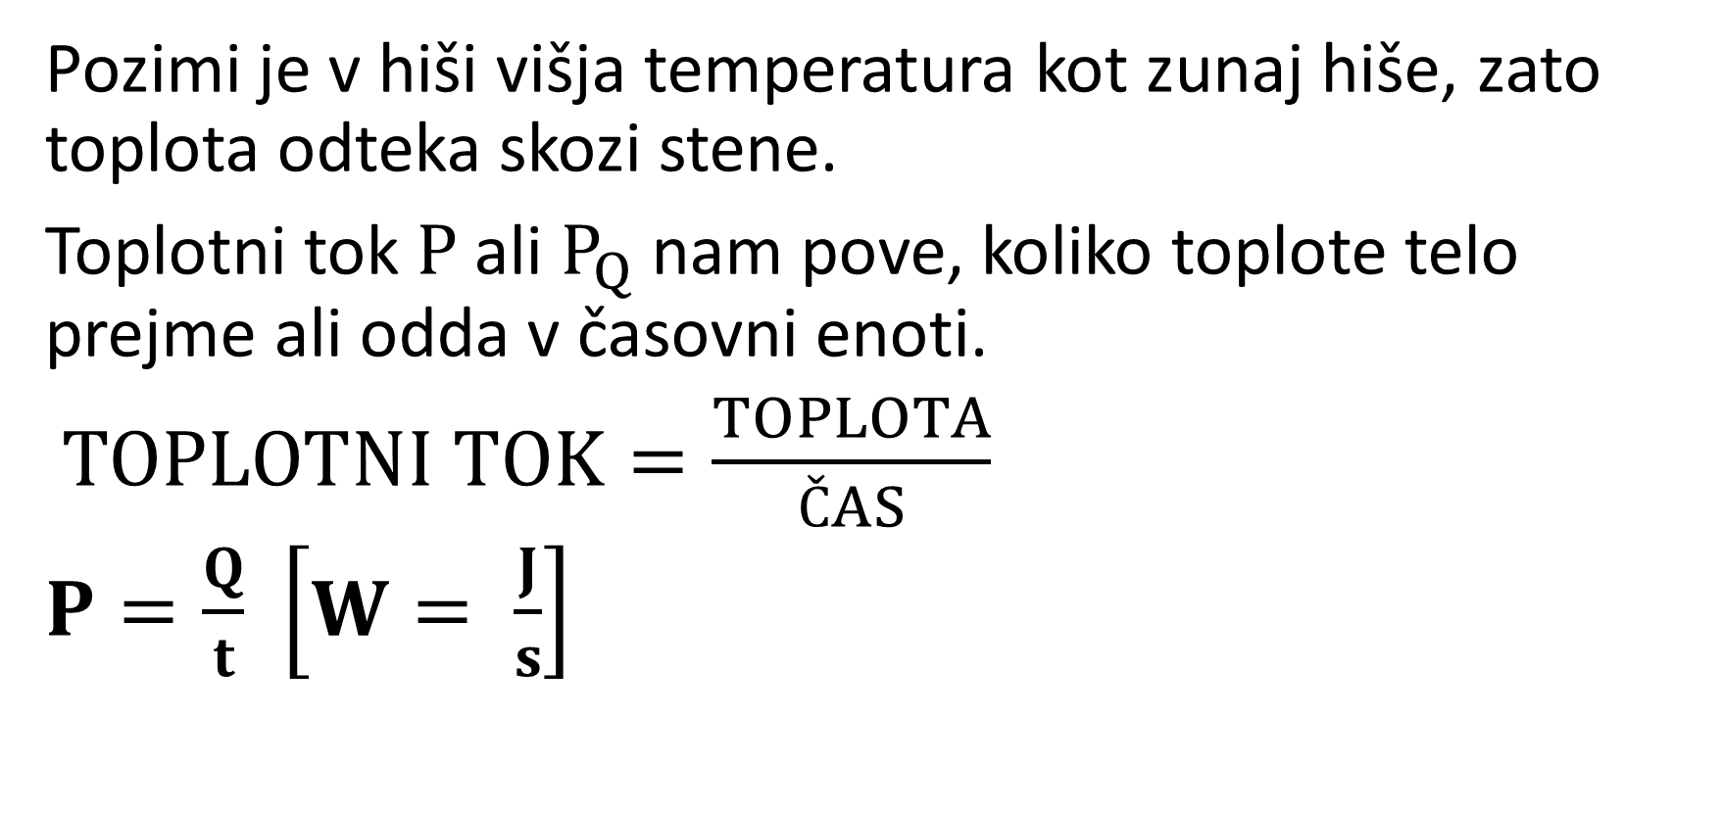
Toplotni tok
Pozimi je v hiši višja temperatura kot zunaj hiše, zato toplota odteka skozi stene.
Toplotni tok P ali $P_{Q}$ nam pove, koliko toplote telo prejme ali odda v časovni enoti.
$TOPLOTNI TOK=\frac{TOPLOTA}{ČAS}$
$P=\frac{Q}{t}$ $\left[W= \frac{J}{s}\right]$

Slide 9
Toplotni tok v vsakdanjem življenju
Zebe te, kadar prevelik tok toplote uhaja iz tvojega telesa. Ko se oblečeš, zmanjšaš toplotni tok.
Tudi živali se pozimi zavarujejo: zraste jim zimski kožuh; ptiči se našopirijo, da je med perjem zrak, ki je dober toplotni izolator; polhi si naredijo maščobno zalogo, v kateri je shranjena energija za zimo.

Slide 10
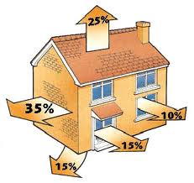
Kaj pa stanovanjske hiše?
Več toplote ko steče skozi stene iz hiše, bolj moramo ogrevati prostore in račun za gorivo je višji.
Za zmanjšanje stroškov ogrevanja, je potrebno zmanjšati pretok toplote skozi stene.
Če fasado hiše obložimo s primernim izolativnim materialom, npr. stiroporom ali stekleno volno, ki slabo prevajata toploto, se odtekanje toplote upočasni in stroški ogrevanja se zmanjšajo.

Slide 11
Odgovori.
Na eno lice si prisloni kovinsko žlico, na drugo lice pa leseno kuhalnico, ki sta bili obe nekaj časa v predalu. Kaj čutiš? Ali imata obe enako temperaturo? Pojasni razliko.
Premisli in opiši, kako se obnaša mačka, kadar jo zebe, in kako, ko ji je vroče.
Sobo segrevaš z električnim radiatorjem, ki ima moč 2500 W. Koliko toplote odda radiator v 1 uri?

Slide 12
Viri:
Nauk.si
Brihtna glavca, str. 38

